Slide 1
과목_학년학기_단원 | suhi_p_0401_05
차시명 | 02 막대그래프를 알아볼까요
파일명 | suhi_p_0401_05_0002
검토 | 담당
수학팀 | 김윤희
문서 HISTORY
번호 | 버전 | 문서 작성일 | 내용 비고 | 작성자 (내선번호) | 검토자
1 | V 1.0 | 2021.02.18 | 문서 발생 | 김예인
2 | V 1.0 | 2022.02.24 | 1차 검수 |  | 김윤희
3 | V 2.0 | 2022.02.28 | 2차 검수 |  | 김예림
4 | V 3.0 | 2022.03.02 | 문서 수정 | 김윤희
5
6
7
8
9
10
11
5단원 공통 사항
표 안 텍스트는 40px
막대그래프 텍스트는 개발물 안에서 따로 작성. 40px가 기준. 공간상 안 들어가는 경우는 38px, 35px까지는 조정 가능. 그 이하는 너무 글씨가 작게보여서 안됩니다. 글씨가 그래프를 살짝 벗어나는 것은 괜찮습니다.

Slide 2
학습 단계 | 파일명 | 페이지 정보 | 프레임 수 | 자료 형태 (동영상, 애니메이션, 노래)
 | suhi_p_0401_05_0002.html | 수학 익힘 70~71쪽 | 1 | Html5
총 프레임 수 |  |  | 1

Slide 3

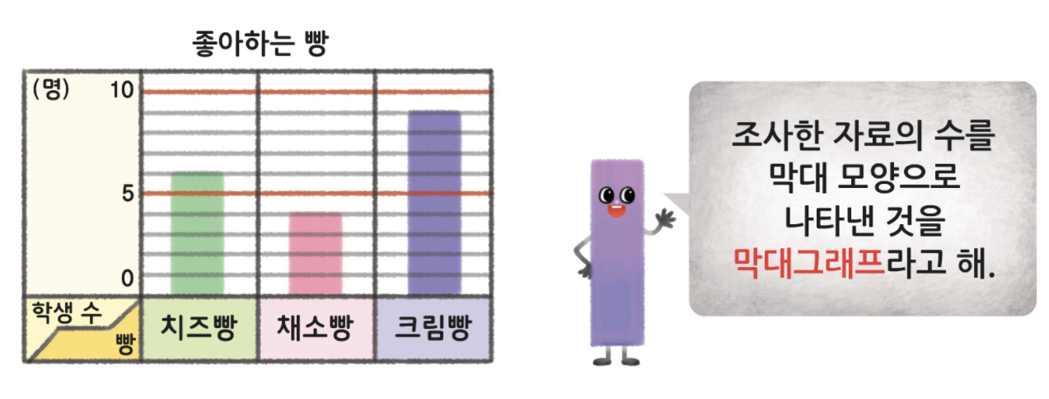
4-1
5. 막대그래프
02 막대그래프를 알아볼까요
Θ Description & Function
막대그래프를 알아볼까요 │ 70~71
3
5
개념 정리 페이지
텍스트 지우고 새로 써 주세요.
개념 정리
1~4
1
2
4
6
#1
좋아하는 빵
#2
조사한 자료의 수를
막대 모양으로
나타낸 것을
막대그래프라고 해.
학생 수
치즈빵
채소빵
크림빵
빵
삽화 파일명 | content.png (텍스트 지우고 새로 써 주세요.) 수학(박) 4-1 지도서\app\resource\contents_sub\lesson05\ops\ms_lesson05\images\ms_41_5_01_01_01

Slide 4


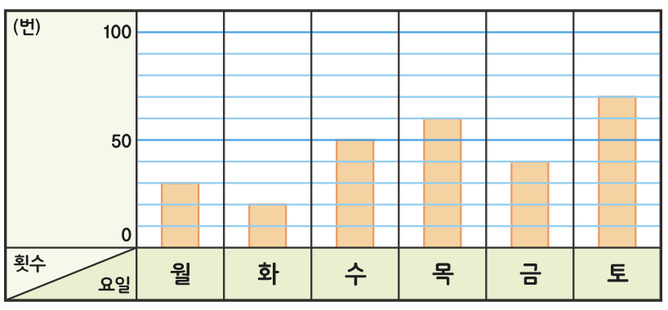

4-1
5. 막대그래프
02 막대그래프를 알아볼까요
Θ Description & Function
막대그래프를 알아볼까요 │ 70~71
풀 팝업창(다음 슬라이드)
풀이 확인 팝업창(#1 다음 슬라이드)
답 칸 클릭하면 답 나타남. 정답 확인 버튼은 정답 가리기로 토글 됨.
개념 정리
1~4
1
2
3
4
5
6
[
~
]
민지가 요일별 넘은 줄넘기 횟수를 나타낸 그래프입니다. 물음에 답하세요.
요일별 넘은 줄넘기 횟수
(번)
100
50
0
횟수
월
화
수
목
금
토
요일
#1
삽화 파일명 | img_01.svg (텍스트 지우고 새로 써 주세요.) 수학(박) 4-1 지도서\app\resource\contents_sub\lesson05\ops\ms_lesson05\images\ms_41_5_01_02_01

Slide 5



4-1
5. 막대그래프
02 막대그래프를 알아볼까요
Θ Description & Function
막대그래프를 알아볼까요 │ 70~71
풀 팝업창(다음 슬라이드)
풀이 확인 팝업창(#1 다음 슬라이드)
답 칸 클릭하면 답 나타남. 정답 확인 버튼은 정답 가리기로 토글 됨.
개념 정리
1~4
1
2
3
4
5
6
아래와 같이 조사한 자료의 수를 막대 모양으로 나타낸 그래프를 무엇이라고 하나요?
요일별 넘은 줄넘기 횟수
(번)
100
50
0
횟수
월
화
수
목
금
토
요일
막대그래프
#1
#2
#3
삽화 파일명 | img_01.svg (텍스트 지우고 새로 써 주세요.) 수학(박) 4-1 지도서\app\resource\contents_sub\lesson05\ops\ms_lesson05\images\ms_41_5_01_02_01

Slide 6



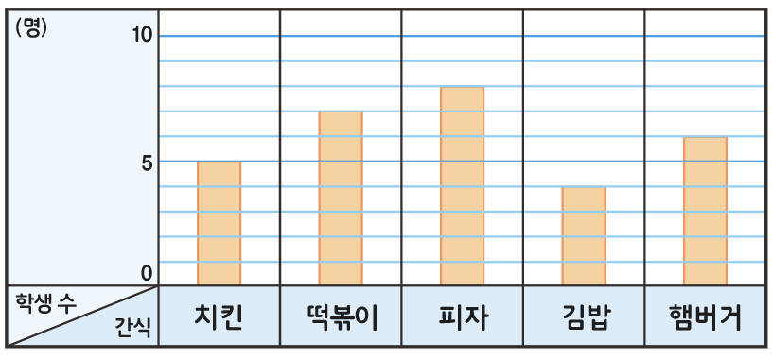

4-1
5. 막대그래프
02 막대그래프를 알아볼까요
Θ Description & Function
<쌍둥이 문제 버튼 클릭 시 나타나는 화면>
활동지 다운로드 버튼. 다운로드 되는 파일은 (4-1-5)수학익힘쌍둥이_02차시.hwp
답 칸 클릭하면 답 나타남. 정답 확인 버튼은 정답 가리기로 토글 됨.
준수네 반 학생들이 좋아하는 간식을 조사하여 나타낸 그래프입니다. 물음에 답하세요.
아래와 같이 조사한 자료의 수를 막대 모양으로 나타낸 그래프를 무엇이라고 하나요?
좋아하는 간식별 학생 수
(명)
10
5
0
학생 수
치킨
떡볶이
피자
김밥
햄버거
간식
막대그래프
#1
#2
삽화 파일명 | pop01_img_01.svg (텍스트 지우고 새로 써 주세요.) 수학(박) 4-1 지도서\app\resource\contents_sub\lesson05\ops\ms_lesson05\images\ms_41_5_01_02_01

Slide 7
4-1
5. 막대그래프
02 막대그래프를 알아볼까요
Θ Description & Function
막대그래프를 알아볼까요 │ 70~71
< 풀이 확인 클릭 시 나타나는 화면>
개념 정리
1~4
1
2
3
4
5
6
아래와 같이 조사한 자료의 수를 막대 모양으로 나타낸 그래프를 무엇이라고 하나요?
요일별 넘은 줄넘기 횟수
(번)
100
50
풀이
0
조사한 자료의 수를 막대 모양으로 나타낸 그림을 막대그래프라고 합니다.
횟수
월
화
수
목
금
토
요일
막대그래프
#1
#2
#3

Slide 8

4-1
Θ Description & Function
막대그래프를 알아볼까요 │ 70~71
풀 팝업창(다음 슬라이드)
풀이 확인 팝업창(#1 풀 팝업창 다음 슬라이드)
답 칸 클릭하면 답 나타남. 정답 확인 버튼은 정답 가리기로 토글 됨.
개념 정리
1~4
1
2
3
4
5
6
그래프의 가로와 세로는 각각 무엇을 나타내나요?
요일별 넘은 줄넘기 횟수
(번)
100
50
0
횟수
월
화
수
목
금
토
요일
가로
요일
세로
횟수
#1
#2
#3
삽화 파일명 | img_01.svg (텍스트 지우고 새로 써 주세요.) 수학(박) 4-1 지도서\app\resource\contents_sub\lesson05\ops\ms_lesson05\images\ms_41_5_01_02_01

Slide 9
4-1
5. 막대그래프
02 막대그래프를 알아볼까요
Θ Description & Function
<쌍둥이 문제 버튼 클릭 시 나타나는 화면>
활동지 다운로드 버튼. 다운로드 되는 파일은 (4-1-5)수학익힘쌍둥이_02차시.hwp
답 칸 클릭하면 답 나타남. 정답 확인 버튼은 정답 가리기로 토글 됨.
준수네 반 학생들이 좋아하는 간식을 조사하여 나타낸 그래프입니다. 물음에 답하세요.
그래프의 가로와 세로는 각각 무엇을 나타내나요?
좋아하는 간식별 학생 수
(명)
10
5
0
학생 수
치킨
떡볶이
피자
김밥
햄버거
간식
가로
간식
세로
학생 수
#1
#2
삽화 파일명 | pop01_img_01.svg (텍스트 지우고 새로 써 주세요.) 수학(박) 4-1 지도서\app\resource\contents_sub\lesson05\ops\ms_lesson05\images\ms_41_5_01_02_01

Slide 10
4-1
Θ Description & Function
막대그래프를 알아볼까요 │ 70~71
< 풀이 확인 클릭 시 나타나는 화면>
개념 정리
1~4
1
2
3
4
5
6
그래프의 가로와 세로는 각각 무엇을 나타내나요?
요일별 넘은 줄넘기 횟수
(번)
100
50
풀이
0
가로: 줄넘기를 넘은 요일을 나타냅니다.
세로: 요일별로 넘은 줄넘기의 횟수를 나타냅니다.
횟수
월
화
수
목
금
토
요일
가로
요일
세로
횟수

Slide 11

4-1
Θ Description & Function
막대그래프를 알아볼까요 │ 70~71
풀 팝업창(다음 슬라이드)
풀이 확인 팝업창(#1 다음 슬라이드)
답 칸 클릭하면 답 나타남. 정답 확인 버튼은 정답 가리기로 토글 됨.
개념 정리
1~4
1
2
3
4
5
6
막대의 길이는 무엇을 나타내나요?
요일별 넘은 줄넘기 횟수
(번)
100
50
0
횟수
월
화
수
목
금
토
요일
줄넘기를 넘은 횟수
#3
#1
#2
삽화 파일명 | img_01.svg (텍스트 지우고 새로 써 주세요.) 수학(박) 4-1 지도서\app\resource\contents_sub\lesson05\ops\ms_lesson05\images\ms_41_5_01_02_01

Slide 12
4-1
5. 막대그래프
02 막대그래프를 알아볼까요
Θ Description & Function
<쌍둥이 문제 버튼 클릭 시 나타나는 화면>
활동지 다운로드 버튼. 다운로드 되는 파일은 (4-1-5)수학익힘쌍둥이_02차시.hwp
답 칸 클릭하면 답 나타남. 정답 확인 버튼은 정답 가리기로 토글 됨.
준수네 반 학생들이 좋아하는 간식을 조사하여 나타낸 그래프입니다. 물음에 답하세요.
막대의 길이는 무엇을 나타내나요?
좋아하는 간식별 학생 수
(명)
10
5
0
학생 수
치킨
떡볶이
피자
김밥
햄버거
간식
좋아하는 간식별 학생 수
#1
#2
삽화 파일명 | pop01_img_01.svg (텍스트 지우고 새로 써 주세요.) 수학(박) 4-1 지도서\app\resource\contents_sub\lesson05\ops\ms_lesson05\images\ms_41_5_01_02_01

Slide 13
4-1
Θ Description & Function
막대그래프를 알아볼까요 │ 70~71
< 풀이 확인 클릭 시 나타나는 화면>
개념 정리
1~4
1
2
3
4
5
6
막대의 길이는 무엇을 나타내나요?
요일별 넘은 줄넘기 횟수
(번)
100
50
풀이
0
막대의 길이는 줄넘기를 넘은 횟수를 나타냅니다.
횟수
월
화
수
목
금
토
요일
줄넘기를 넘은 횟수

Slide 14
4-1
Θ Description & Function
막대그래프를 알아볼까요 │ 70~71
풀 팝업창(다음 슬라이드)
풀이 확인 팝업창(#1 다음 슬라이드)
답 칸 클릭하면 답 나타남. 정답 확인 버튼은 정답 가리기로 토글 됨.
개념 정리
1~4
1
2
3
4
5
6
세로 눈금 한 칸은 줄넘기 횟수 몇 번을 나타내나요?
요일별 넘은 줄넘기 횟수
(번)
100
50
0
횟수
월
화
수
목
금
토
요일
#1
10번
#2
#3
삽화 파일명 | img_01.svg (텍스트 지우고 새로 써 주세요.) 수학(박) 4-1 지도서\app\resource\contents_sub\lesson05\ops\ms_lesson05\images\ms_41_5_01_02_01

Slide 15
4-1
5. 막대그래프
02 막대그래프를 알아볼까요
Θ Description & Function
<쌍둥이 문제 버튼 클릭 시 나타나는 화면>
활동지 다운로드 버튼. 다운로드 되는 파일은 (4-1-5)수학익힘쌍둥이_02차시.hwp
답 칸 클릭하면 답 나타남. 정답 확인 버튼은 정답 가리기로 토글 됨.
준수네 반 학생들이 좋아하는 간식을 조사하여 나타낸 그래프입니다. 물음에 답하세요.
세로 눈금 한 칸은 몇 명을 나타내나요?
좋아하는 간식별 학생 수
(명)
10
5
0
학생 수
치킨
떡볶이
피자
김밥
햄버거
간식
1
명
#1
#2
삽화 파일명 | pop01_img_01.svg (텍스트 지우고 새로 써 주세요.) 수학(박) 4-1 지도서\app\resource\contents_sub\lesson05\ops\ms_lesson05\images\ms_41_5_01_02_01

Slide 16
4-1
5. 막대그래프
02 막대그래프를 알아볼까요
Θ Description & Function
막대그래프를 알아볼까요 │ 70~71
< 풀이 확인 클릭 시 나타나는 화면>
개념 정리
1~4
1
2
3
4
5
6
세로 눈금 한 칸은 줄넘기 횟수 몇 번을 나타내나요?
요일별 넘은 줄넘기 횟수
(번)
100
50
풀이
0
세로 눈금 5칸이 줄넘기 횟수 50번을 나타내므로 세로 눈금 한 칸은 줄넘기 횟수 10번을 나타냅니다.
횟수
월
화
수
목
금
토
요일
#1
10번
#2
#3

Slide 17





4-1
5. 막대그래프
02 막대그래프를 알아볼까요
Θ Description & Function
막대그래프를 알아볼까요 │ 70~71
하단 이너탭
개념 정리
1~4
1
2
3
4
5
6
연우네 반 학생들이 좋아하는 색깔을 조사하여 나타낸 표와 막대그래프입니다. 물음에 답하세요.
좋아하는 색깔별 학생 수
색깔 | 빨강 | 노랑 | 파랑 | 초록 | 분홍 | 합계
학생 수(명) | 4 | 3 | 9 | 4 | 5 | 25
#1

Slide 18
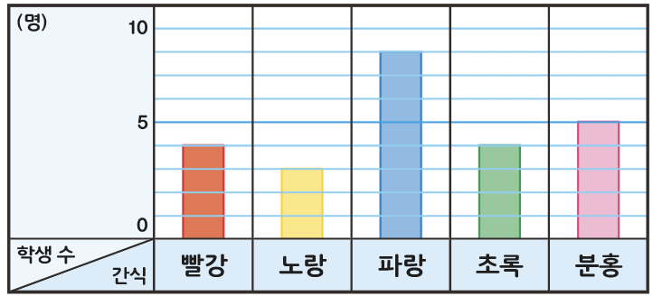
4-1
5. 막대그래프
02 막대그래프를 알아볼까요
Θ Description & Function
막대그래프를 알아볼까요 │ 70~71
풀 팝업창(다음 슬라이드)
풀이 확인 팝업창(#2 풀 팝업창 다음 슬라이드)
답 칸 클릭하면 답 나타남. 정답 확인 버튼은 정답 가리기로 토글 됨.
스크롤 넣어 주세요.
개념 정리
1~4
1
2
3
4
5
6
연우네 반 학생들이 좋아하는 색깔을 조사하여 나타낸 표와 막대그래프입니다. 물음에 답하세요.
좋아하는 색깔별 학생 수
(명)
10
5
0
학생 수
빨강
노랑
파랑
초록
분홍
색깔
삽화 파일명 | img_01.svg (텍스트 지우고 새로 써 주세요.) 수학(박) 4-1 지도서\app\resource\contents_sub\lesson05\ops\ms_lesson05\images\ms_41_5_01_06_01

Slide 19

4-1
5. 막대그래프
02 막대그래프를 알아볼까요
Θ Description & Function
막대그래프를 알아볼까요 │ 70~71
풀 팝업창(다음 슬라이드)
풀이 확인 팝업창(#2 풀 팝업창 다음 슬라이드)
답 칸 클릭하면 답 나타남. 정답 확인 버튼은 정답 가리기로 토글 됨.
개념 정리
1~4
1
2
3
4
5
6
연우네 반 학생들이 좋아하는 색깔을 조사하여 나타낸 표와 막대그래프입니다. 물음에 답하세요.
무엇을 조사하여 표와 막대그래프로 나타내었나요?
좋아하는 색깔별 학생 수
조사한 학생은 모두 몇 명인가요?
25
명
#1
#2
#3

Slide 20
4-1
5. 막대그래프
02 막대그래프를 알아볼까요
Θ Description & Function
<쌍둥이 문제 버튼 클릭 시 나타나는 화면>
활동지 다운로드 버튼. 다운로드 되는 파일은 (4-1-5)수학익힘쌍둥이_02차시.hwp
하단 이너탭
영규네 반 학생들이 좋아하는 체육 활동을 조사하여 나타낸 표와 막대그래프입니다. 물음에 답하세요.
좋아하는 체육 활동별 학생 수
체육 활동 | 달리기 | 태권도 | 피구 | 줄넘기 | 야구 | 합계
학생 수(명) | 7 | 6 | 4 | 9 | 3 | 29
#2
#1

Slide 21
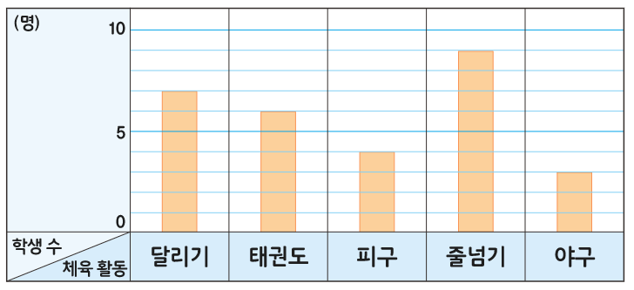
4-1
5. 막대그래프
02 막대그래프를 알아볼까요
Θ Description & Function
<쌍둥이 문제 버튼 클릭 시 나타나는 화면>
활동지 다운로드 버튼. 다운로드 되는 파일은 (4-1-5)수학익힘쌍둥이_02차시.hwp
영규네 반 학생들이 좋아하는 체육 활동을 조사하여 나타낸 표와 막대그래프입니다. 물음에 답하세요.
좋아하는 체육 활동별 학생 수
(명)
10
5
0
학생 수
달리기
태권도
피구
줄넘기
야구
체육 활동
#1
삽화 파일명 | pop01_img_01.svg (텍스트 지우고 새로 써 주세요.) 수학(박) 4-1 지도서\app\resource\contents_sub\lesson05\ops\ms_lesson05\images\ms_41_5_01_06_01

Slide 22
4-1
5. 막대그래프
02 막대그래프를 알아볼까요
Θ Description & Function
<쌍둥이 문제 버튼 클릭 시 나타나는 화면>
활동지 다운로드 버튼. 다운로드 되는 파일은 (4-1-5)수학익힘쌍둥이_02차시.hwp
영규네 반 학생들이 좋아하는 체육 활동을 조사하여 나타낸 표와 막대그래프입니다. 물음에 답하세요.
무엇을 조사하여 표와 막대그래프로 나타내었나요?
좋아하는 체육 활동별 학생 수
조사한 학생은 모두 몇 명인가요?
29
명
#1
#2

Slide 23
4-1
5. 막대그래프
02 막대그래프를 알아볼까요
Θ Description & Function
막대그래프를 알아볼까요 │ 70~71
< 풀이 확인 클릭 시 나타나는 화면>
개념 정리
1~4
1
2
3
4
5
6
연우네 반 학생들이 좋아하는 색깔을 조사하여 나타낸 표와 막대그래프입니다. 물음에 답하세요.
무엇을 조사하여 표와 막대그래프로 나타내었나요?
좋아하는 색깔별 학생 수
풀이
조사한 학생은 모두 몇 명인가요?
학생들이 좋아하는 색깔별 학생 수를 조사하여 표와 막대그래프로 나타내었습니다.
25
명
조사한 학생 수는 표에서 합계를 보면 알 수 있습니다.

Slide 24



4-1
5. 막대그래프
02 막대그래프를 알아볼까요
Θ Description & Function
막대그래프를 알아볼까요 │ 70~71
풀 팝업창(다음 슬라이드)
풀이 확인 팝업창(#1 풀 팝업창 다음 슬라이드)
답 칸 클릭하면 답 나타남. 정답 확인 버튼은 정답 가리기로 토글 됨.
개념 정리
1~4
1
2
3
4
5
6
의 표와 막대그래프를 보고 물음에 답하시오.
#1
표와 그래프 보기
조사한 전체 학생 수를 알아보기에 어느 것이 더 편리한가요?
표
좋아하는 색깔별 학생 수를 비교하기에 어느 것이 더 편리한가요?
막대그래프
#2
#3

Slide 25
4-1
5. 막대그래프
02 막대그래프를 알아볼까요
좋아하는 색깔별 학생 수
Θ Description & Function
<표와 그래프 보기 버튼 클릭 시 나타나는 화면>
색깔 | 빨강 | 노랑 | 파랑 | 초록 | 분홍 | 합계
학생 수(명) | 4 | 3 | 9 | 4 | 5 | 25
좋아하는 색깔별 학생 수
(명)
10
5
0
학생 수
빨강
노랑
파랑
초록
분홍
색깔
삽화 파일명 | img_01.svg (텍스트 지우고 새로 써 주세요.) 수학(박) 4-1 지도서\app\resource\contents_sub\lesson05\ops\ms_lesson05\images\ms_41_5_01_06_01

Slide 26
4-1
5. 막대그래프
02 막대그래프를 알아볼까요
Θ Description & Function
막대그래프를 알아볼까요 │ 70~71
< 풀이 확인 클릭 시 나타나는 화면>
개념 정리
1~4
1
2
3
4
5
6
의 표와 막대그래프를 보고 물음에 답하시오.
표와 그래프 보기
조사한 전체 학생 수를 알아보기에 어느 것이 더 편리한가요?
표
풀이
좋아하는 색깔별 학생 수를 비교하기에 어느 것이 더 편리한가요?
합계는 좋아하는 색깔별 학생 수를 더한 값이므로 조사한 전체 학생 수를 알아보기에 편리한 것은 표입니다.
막대그래프
막대의 길이는 좋아하는 색깔별 학생 수를 나타내므로 학생 수의 크기를 한눈에 비교하기 더 편리한 것은 막대그래프입니다.

Slide 27
4-1
5. 막대그래프
02 막대그래프를 알아볼까요
Θ Description & Function
막대그래프를 알아볼까요 │ 70~71
풀 팝업창(다음 슬라이드)
풀이 확인 팝업창(#1 풀 팝업창 다음 슬라이드)
답 칸 클릭하면 답 나타남. 정답 확인 버튼은 정답 가리기로 토글 됨.
개념 정리
1~4
1
2
3
4
5
6
의 표와 막대그래프를 보고 물음에 답하시오.
표와 그래프 보기
표와 막대그래프의 같은 점과 다른 점을 써 보세요.
같은 점 | 자료의 수를 나타냅니다.
다른 점 | 표는 수로 알아보기 편하고, 막대그래프는 크기 비교를 쉽게 할 수 있습니다.
#1
#2
#3

Slide 28



4-1
5. 막대그래프
02 막대그래프를 알아볼까요
Θ Description & Function
<쌍둥이 문제 버튼 클릭 시 나타나는 화면>
활동지 다운로드 버튼. 다운로드 되는 파일은 (4-1-5)수학익힘쌍둥이_02차시.hwp
정답 클릭하면 정답음과 함께 O표시, 오답 클릭하면 오답음과 함께 일시적으로 X 표시. 정답 확인 버튼 클릭하면 전체 답 공개. 정답 확인 버튼은 정답 가리기로 토글 됨.
의 표와 막대그래프를 보고 알맞은 말에 표 하세요.
( ) 안을 클릭하세요.
조사한 전체 학생 수를 알아보기에 더 편리한 것은
( 표 , 막대그래프 ) 입니다.
조사한 자료의 수의 크기를 쉽게 비교 할 수 있는 것은
( 표 , 막대그래프 ) 입니다.
#1
#2

Slide 29
4-1
5. 막대그래프
02 막대그래프를 알아볼까요
Θ Description & Function
막대그래프를 알아볼까요 │ 70~71
< 풀이 확인 클릭 시 나타나는 화면>
개념 정리
1~4
1
2
3
4
5
6
의 표와 막대그래프를 보고 물음에 답하시오.
표와 그래프 보기
표와 막대그래프의 같은 점과 다른 점을 써 보세요.
같은 점 | 자료의 수를 나타냅니다.
다른 점 | 표는 수로 알아보기 편하고, 막대그래프는 크기 비교를 쉽게 할 수 있습니다.
풀이
표는 항목별 자료의 수와 합계를 알아보기 편리합니다.
막대그래프는 항목별 자료의 수의 많고 적음을 한눈에 비교하기 편리합니다.

